Slide 1
IL PNRR: LE PROCEDURE DI ATTUAZIONE

Slide 2
PNRR: MODELLO ORGANIZZATIVO
IL PIANO NAZIONALE DI RIPRESA E RESILIENZA: Governance
Al fine di garantire l’efficace attuazione del PNRR e il conseguimento di Traguardi e Obiettivi, con la Legge n. 108 del 29 luglio 2021 (ex Decreto Legge n. 77 del 31 maggio 2021), è stato definito un modello Organizzativo articolato su 2 livelli di gestione (presidio e coordinamento, attuazione delle misure) che favorirà le interlocuzioni con la CE in tutte le fasi di attuazione, controllo e rendicontazione conseguenti al pieno conseguimento di Traguardi e Obiettivi.
CE
UNITÀ PER LA RAZIONALIZZAZIONE E IL MIGLIORAMENTO DELLA REGOLAZIONE
TAVOLO PERMANENTE PER IL PARTENARIATO ECONOMICO, SOCIALE E TERRITORIALE
PCDM
CABINA DI REGIA
SEGRETERIA TECNICA
PRESIDIO E COORDINAMENTO
RESPONSABILE PNRR
MEF
UNITÀ DI AUDIT
SERVIZIO CENTRALE PER IL PNRR
UNITA’ DI MISSIONE PER LA VALUTAZIONE
Modalità di attuazione
AMMINISTRAZIONI CENTRALI
Attuazione diretta da parte dell’Amministrazione
ATTUAZIONE
UNITA’ DI MISSIONE AMMINISTRAZIONE RESPONSABILE
Attuazione e realizzazione attraverso soggetti diversi dall’Amministrazione
SOGGETTI ATTUATORI
(Amministrazioni Centrali, Regioni, Enti locali, altri organismi pubblici o privati)

Slide 3
IL PNRR E GLI ENTI LOCALI
IL PNRR E GLI ENTI LOCALI
Le Amministrazioni territoriali sono coinvolte nelle iniziative del PNRR attraverso:
La titolarità di specifiche progettualità (attuatori/beneficiari), afferenti materie di competenza istituzionale e la loro concreta realizzazione
La partecipazione a iniziative finanziate dall’Amministrazione centrale che destinano agli Enti locali risorse per realizzare progetti specifici che contribuiscono all’obiettivo nazionale (es. in materia di digitalizzazione).
La localizzazione sul proprio territorio di investimenti previsti nel PNRR la cui responsabilità di realizzazione è demandata a livelli superiori (es. in materia di mobilità, ferrovie/porti, sistemi irrigui, banda larga, ecc.).

Slide 4
ISTRUZIONI TECNICHE SELEZIONE PROGETTI PNRR
IL PNRR: LE PROCEDURE DI ATTUAZIONE
I dispositivi amministrativi (Bandi/Avvisi) devono prevedere il rispetto dei seguenti principi e obblighi:
Principio del «non arrecare danno significativo (c.d. DNSH), secondo il quale nessuna misura finanziata dagli avvisi deve arrecare danno agli obiettivi ambientali (art. 17, Regolamento UE 2020/852).
Principio del contributo all’obiettivo climatico e digitale (c.d. tagging), da prevedere solo se pertinente per ciascuna specifica misura.
Obbligo di conseguimento M&T, con eventuale previsione di clausole di riduzione o revoca contributi.
Obbligo di assenza di «doppio finanziamento, da intendere come duplicazione del finanziamento con altri contributi europei e/o nazionali. Lotta alle frodi, corruzione e conflitto di interesse
Obblighi in materia di comunicazione e informazione, attraverso specifico richiamo al dispositivo e presenza dell’emblema dell’Unione Europea.

Slide 5
ELEMENTI COMUNI PROPEDEUTICI ALL’AVVIO DEI PROGETTI
IL PNRR: LE PROCEDURE DI ATTUAZIONE
Il soggetto attuatore individuato (ente beneficiario) deve formalmente assumere l’impegno di rispettare gli obblighi derivanti dall’inclusione del progetto nel PNRR sottoscrivendo una nota di accettazione del finanziamento/atto di adesione o una apposita convenzione.
CUP
Elemento cardine per il funzionamento del sistema di monitoraggio: tutti gli atti, fin dall’origine (assegnazione), devono riportare il CUP oggetto di finanziamento.
Comunicazione/Pubblicità
Tutte le iniziative, anche locali, per gli interventi finanziati devono riportare il riferimento all’iniziativa è finanziata dall’UE nel «NextGenerationEU» e l’emblema dell’Unione Europea, nonché il riferimento alla Missione, Componente, Investimento e Subinvestimento.
Trasmissione dati:
Ai fini dell’audit e controllo (art. 22, Regolamento UE 2021/241) è stabilito l’obbligo di raccogliere categorie standardizzate di dati, a partire dal nome del destinatario finale dei fondi e dell’appaltatore/ subappaltatore.

Slide 6
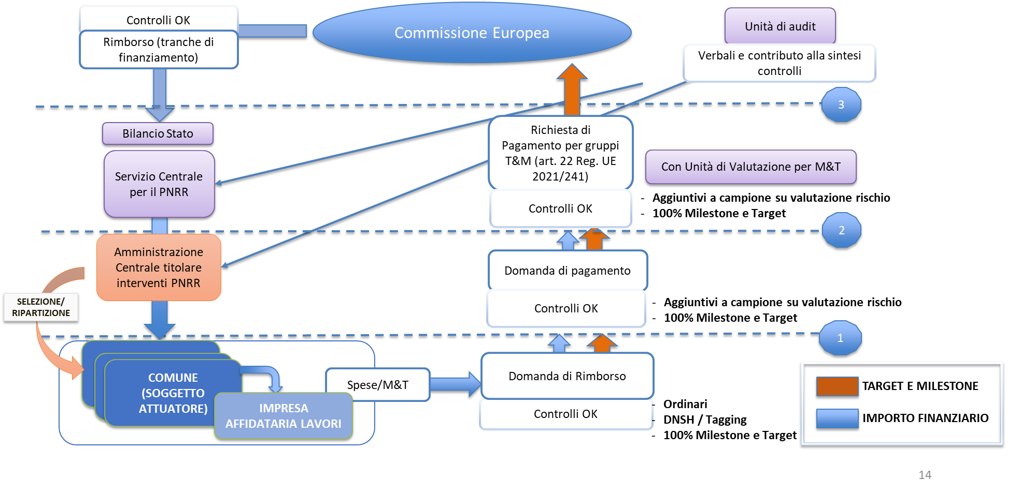
ESEMPIO: COMUNE SELEZIONATO PER L’ATTUAZIONE DI UN PROGETTO INFRASTRUTTURALE
FLUSSO DI RIMBORSO RRF

Slide 7
DOVE TROVARE INFORMAZIONI
ENTI LOCALI: INFORMAZIONI
Sul sito www.italiadomani.gov.it sono presenti tutte le informazioni in merito alla pubblicazione di:
Bandi e Avvisi
Documenti (Leggi, Linee guida, Decreti, Milestone & Target, Regolamenti, DNSH)
FAQ informazioni generali su PNRR Italia

